Slide 1
CYBERSECURITY ACADEMY – PRESENTATION
FÖR LÅGSTADIET
OBS! DETTA ÄR MASTERVERSIONEN, VAR GOD LADDA NER DEN TILL DIN EGEN DATOR INNAN DU REDIGERAR OCH TA SEN BORT DENNA SLIDE!
Materialet i denna presentation är noga utvalt och validerat med lärare. Kontakta Unga Forskare om du har förslag på större förändringar, vi är alltid öppna för feedback.
För att behålla presentationens layout, kopiera en
befintlig slide om du vill lägga till något material.
Lycka till med din presentation!
Notes:
TA BORT SLIDE EFTER NEDLADDNING
‹#›

Slide 2
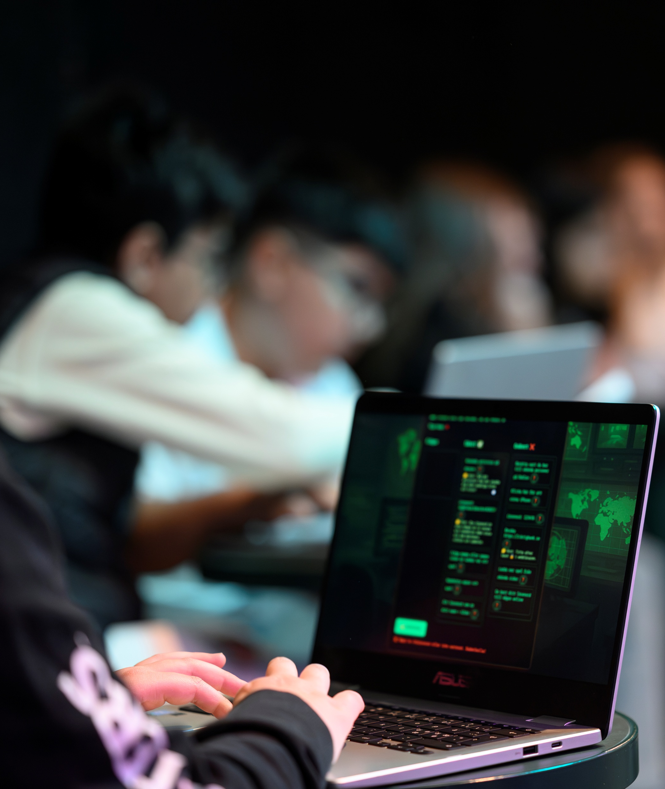


...
Föreläsning om cybersäkerhet
Lågstadiet
Notes:
2 min
Presentera dig med namn och företag.
Idag ska vi prata om säkerhet på nätet, om hur man kan skydda sina personliga uppgifter och data på nätet.
‹#›

Slide 3

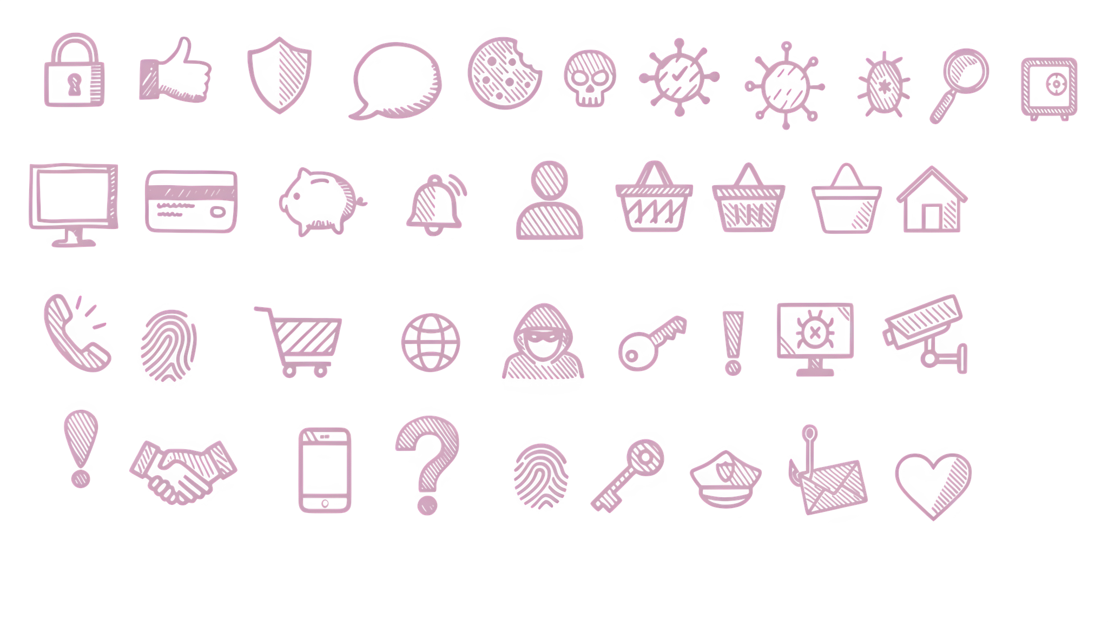


.
.
.
Det här är jag!
    Fyll på med några punkter om dig själv
    Byt gärna även ut loggan och bilden, till dig själv och ditt företags / skolas logga
Notes:
1.7.2013
Det finns två olika designs här. Om ni är två föreläsare, använd varsin eller duplicera den ni tycker bäst om.
‹#›
‹#›

Slide 4
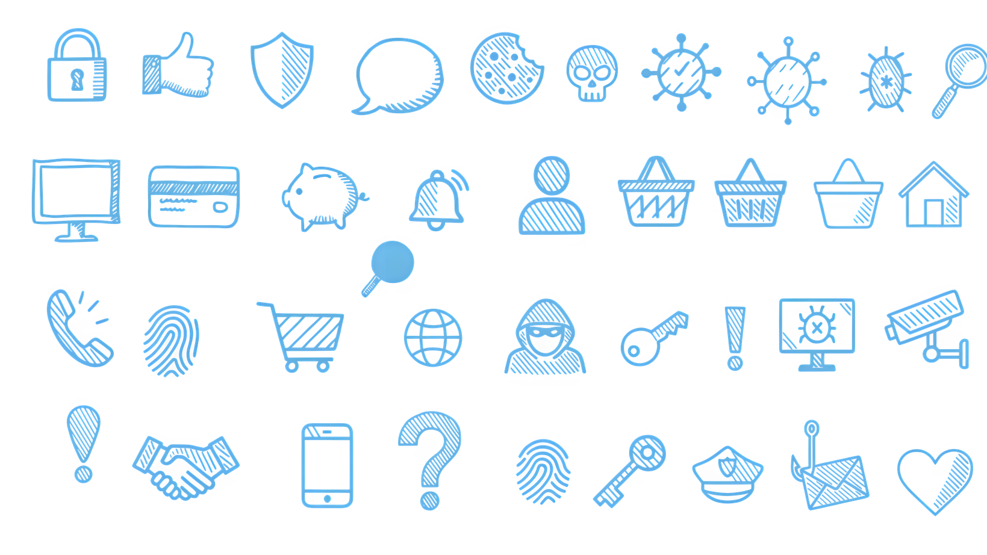
...
Det här är jag!
    Fyll på med några punkter om dig själv
    Byt gärna även ut loggan och bilden, till dig själv och ditt företags / skolas logga
Notes:
1.7.2013
Det finns två olika designs här. Om ni är två föreläsare, använd varsin eller duplicera den ni tycker bäst om.
‹#›
‹#›

Slide 5

Det här är jag!
    Fyll på med några punkter om dig själv
    Byt gärna även ut loggan och bilden, till dig själv och ditt företags / skolas logga
Notes:
1.7.2013
Det finns två olika designs här. Om ni är två föreläsare, använd varsin eller duplicera den ni tycker bäst om.
‹#›
‹#›

Slide 6
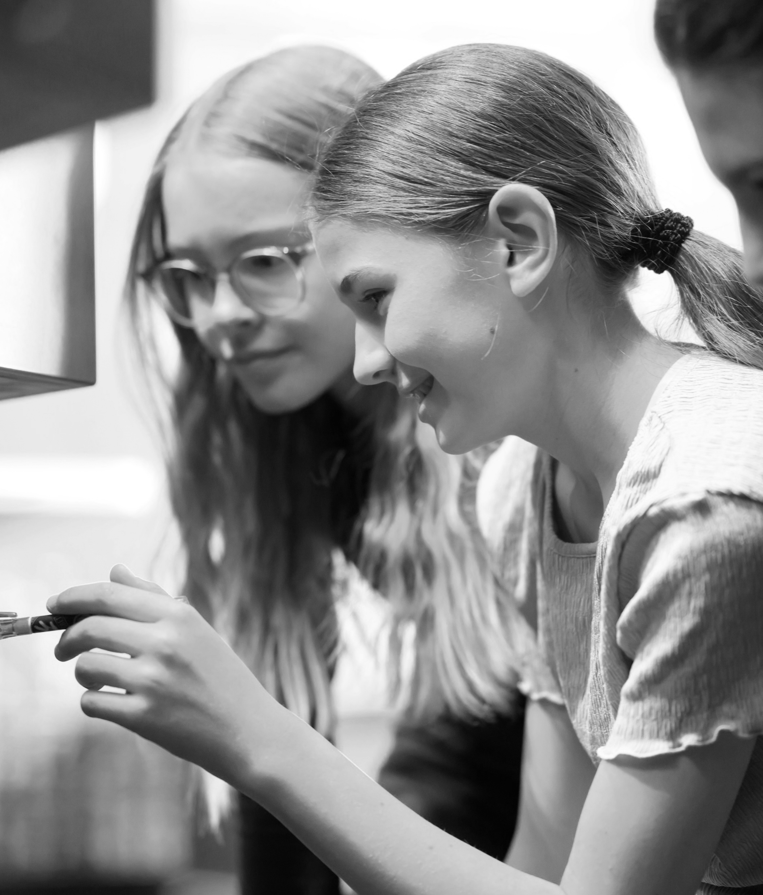
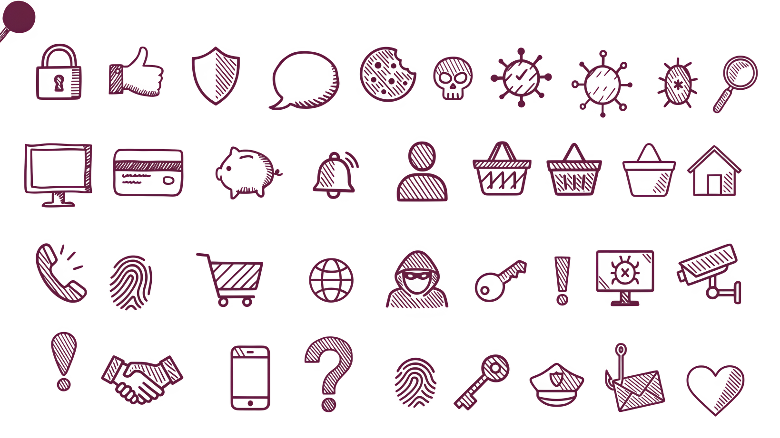
DET HÄR SKA NI FÅ LÄRA ER IDAG
Vad är internet?
Vad är AI?
Vad är cybersäkerhet?
Vad gör hackaren?
Vad behöver du skydda?
Hur skyddar du dig?
Notes:
Idag ska vi prata om något som nästan alla använder varje dag – internet och datorer! 🌍💻
Vi ska lära oss:
vad internet egentligen är,
vad AI betyder,
hur man är säker på nätet,
vad en hackare gör,
och hur man skyddar sig själv och sina saker online.

Slide 7
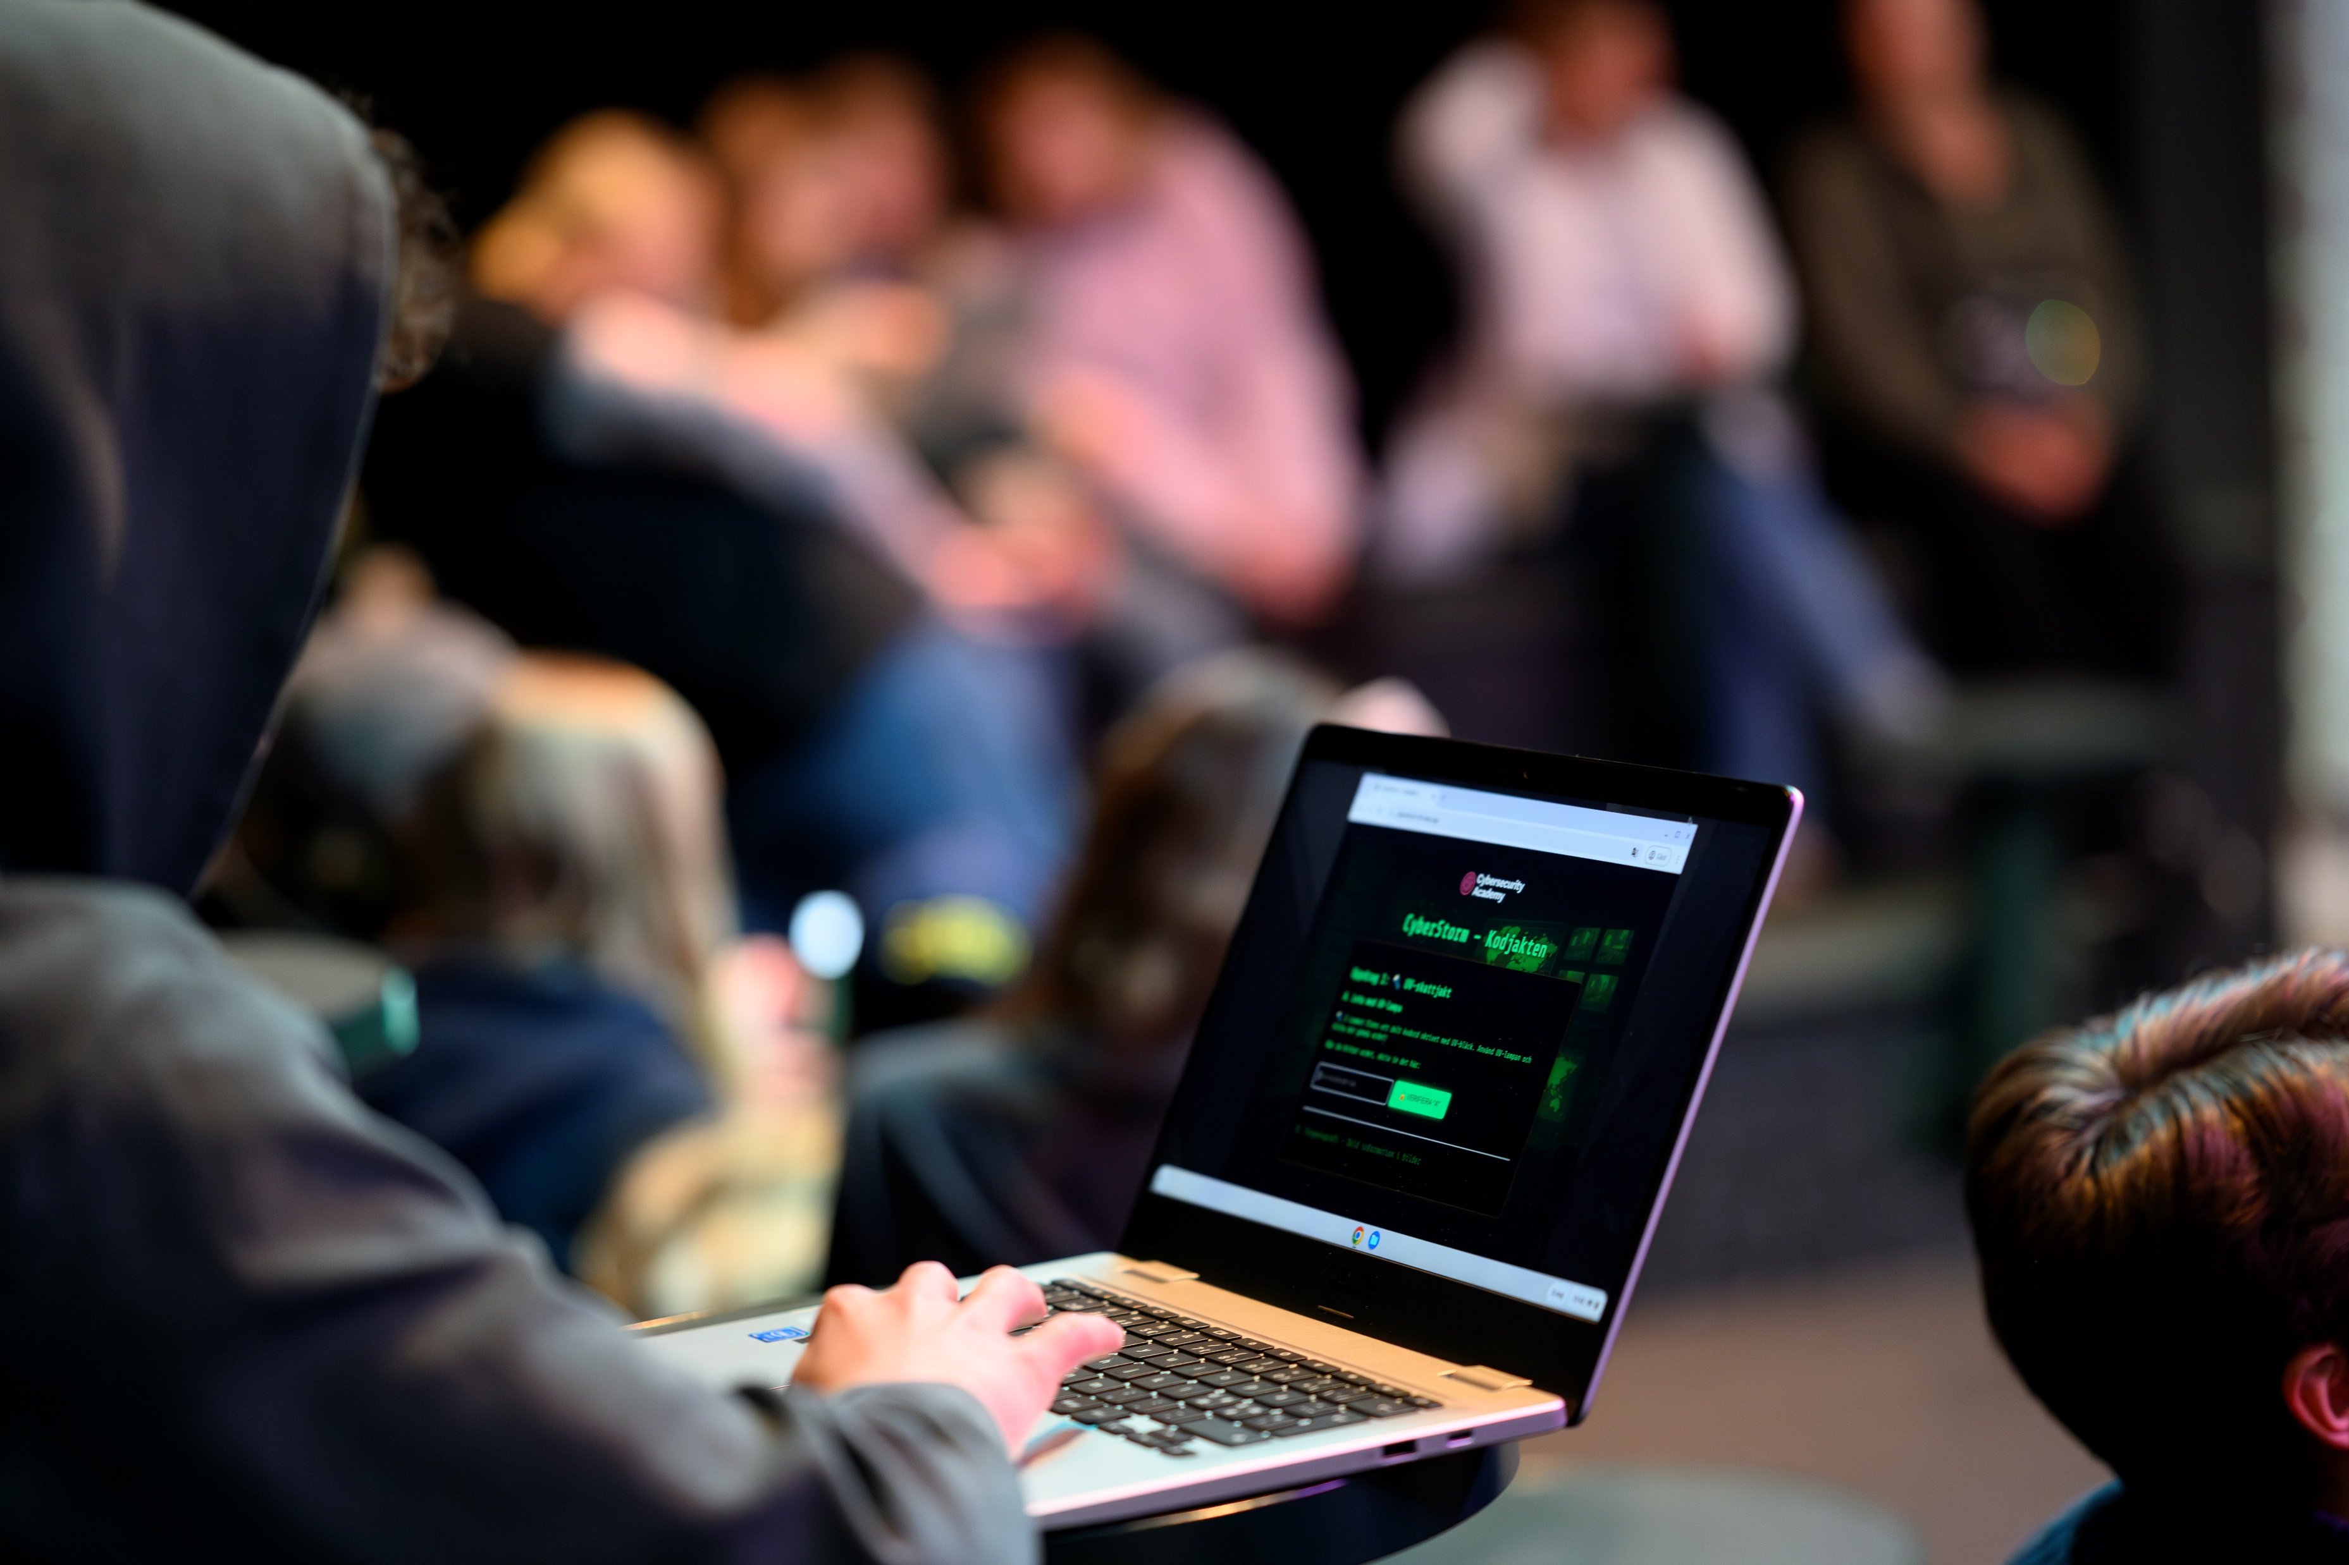

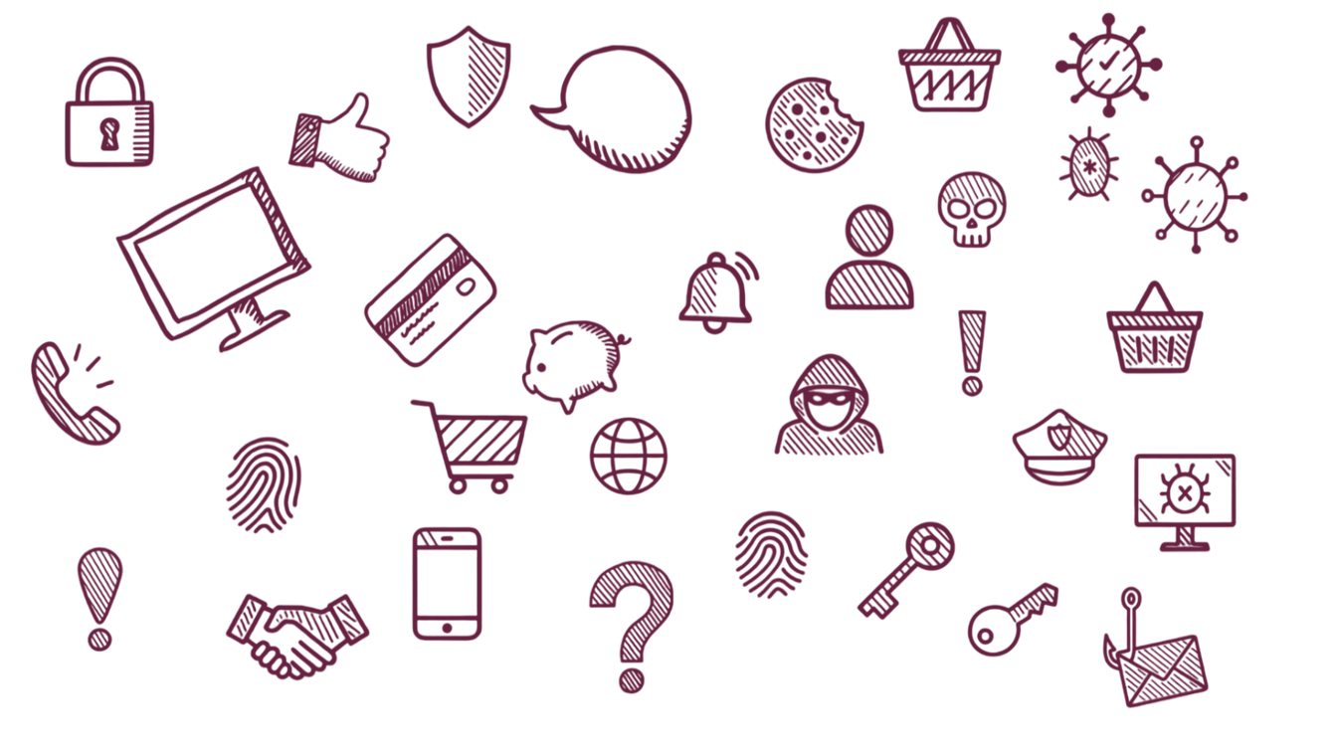
VAD ÄR INTERNET, EGENTLIGEN?
Notes:
Är det någon som vill beskriva vad internet är?
(Ge tid för 1-2 elever att svara, beröm dem för att de vågar svara)
Det viktigaste idag är att förstå att internet kan vara både roligt och hjälpsamt — om man vet hur man använder det på ett säkert sätt. 😊

Slide 8
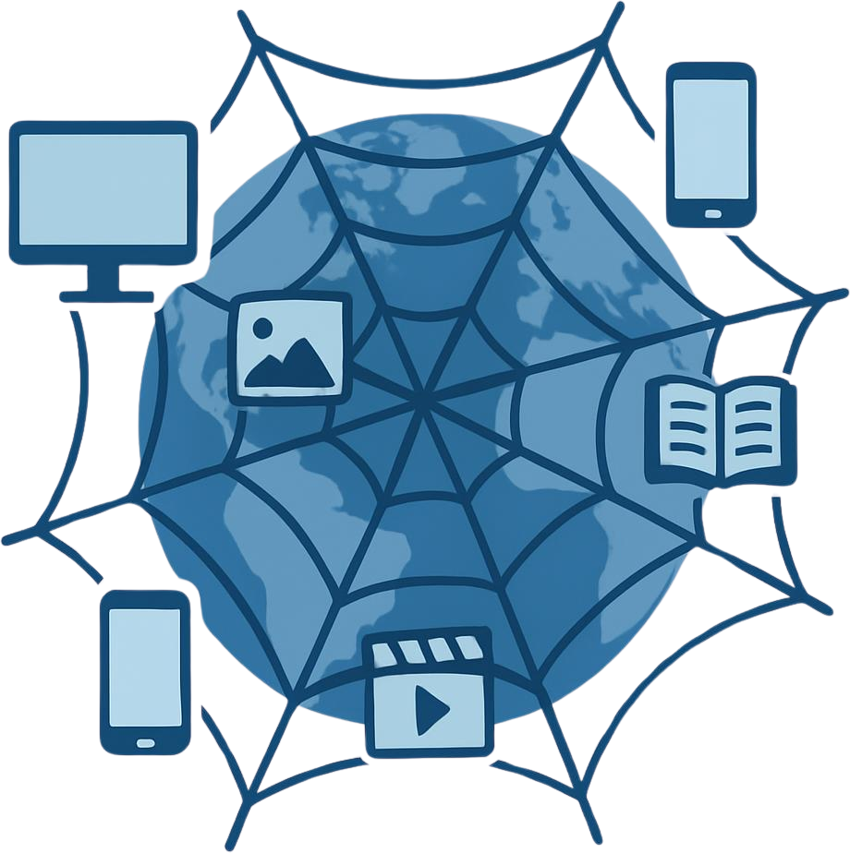
Internet är . . .
Notes:
Internet är som ett stort osynligt spindelnät som kopplar ihop datorer och telefoner över hela världen så att vi kan skicka meddelanden, titta på filmer och hitta information.
Aktivitet:
1- Ta fram ett långt snöre.
2- Ge ena änden till ett barn.
3- Dra ut snöret och låt fler barn hålla i olika delar av snöret, ett efter ett, tills ni har bildat ett stort “spindelnät” i rummet. Ju fler barn som är med, desto större nätverk blir det!
4- När nätverket är klart tar du ett pappersmeddelande och trär det på snöret.
5- Första barnet skickar meddelandet vidare längs snöret till nästa barn, som skickar vidare till nästa, tills det når sista barnet
Varje barn representerar en nod i nätverket, till exempel en dator, mobil eller server.
När ni bygger “spindelnätet” visar det att internet inte är en rak linje från en punkt till en annan, utan ett nät med många möjliga vägar. Precis som i verkligheten kan information ta olika vägar genom nätet beroende på vad som fungerar bäst.
Pappret som skickas runt motsvarar data som skickas över internet, till exempel ett mejl eller ett meddelande i en app. När barnen skickar meddelanden vidare längs snöret visar det hur information hoppar från en nod till nästa tills den når mottagaren.

Slide 9


Vad händer när du laddar ner en app?
Notes:
En sak som vi gör på internet är ladda ner appar till våra datorer, ipads och telefoner.
Har ni någon favoritapp?
En app kan vara ett spel, ett läroverktyg, ett planeringsverktyg, en klocka -- det kan vara massor av olika saker.
Men det kan vara lite lurigt med appar.
Att ladda ner en app är som att skicka ett paket till din ipad eller telefon.

Slide 10

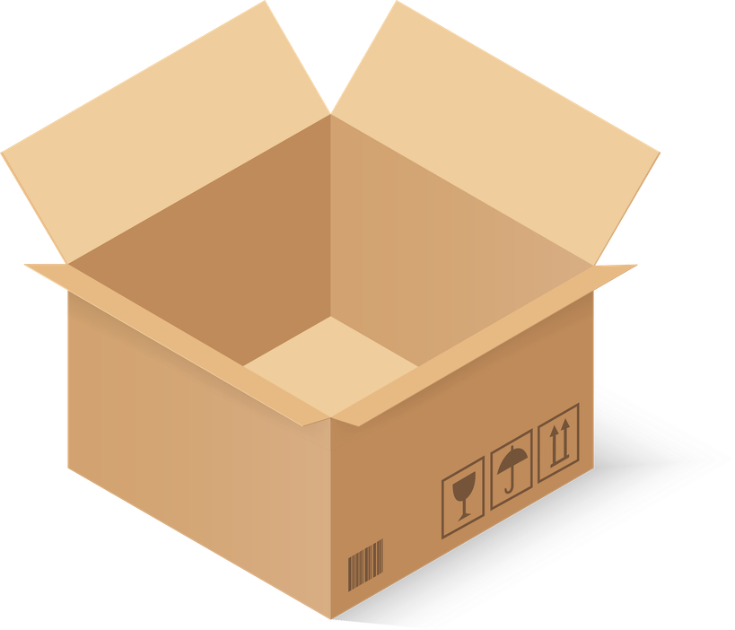
Vad händer när du öppnar en app?
Notes:
När du öppnar paketet (appen) -- då ser du spelet som du ville ha, men det kan även följa med annat som du inte vill ha -- det som kallas för ett virus.
Appar som finns på skolans ipad har granskats och är OK -- men varje gång du ska ladda ner en ny app ska du vara lite extra försiktigt. Prata gärna med dina föräldrar eller andra vuxna innan du laddar ner en ny app.

Slide 11
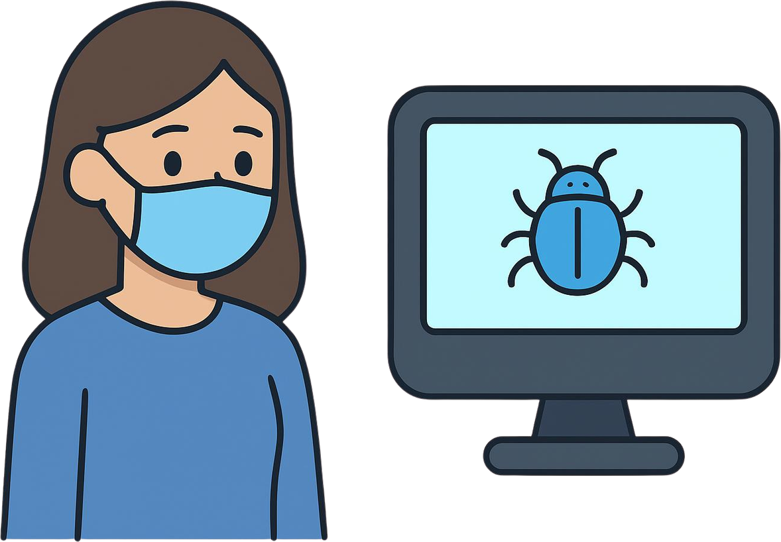
Oj då! DATORVIRUS!
Notes:
Om du får en datorvirus är det viktigt att säga till en vuxen -- precis som du gör när du har själv är lite hostig, har snuva -- har eget virus.
En datorvirus kan:
🐢 Göra datorn väldigt långsam
📁 Förstöra eller ta bort bilder, spel eller filer
🎮 Göra så att spel eller appar slutar fungera
📢 Visa massa konstiga reklamer eller meddelanden
🔐 Ibland låsa datorn så man inte kan använda den

Slide 12
VAD ÄR AI?
Notes:
Vi har pratat om internet i stort, appar och program som kan göra datorer sjuka eller användas på farliga sätt.
Nu ska vi prata om AI. Är det någon som känner att de vill berätta om AI?

Slide 13
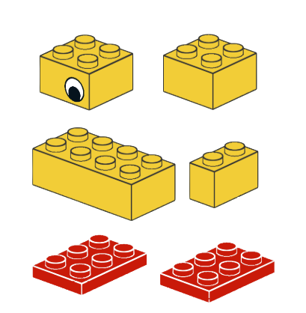
Vad är AI?
Hej AI!
Hur kan jag bygga en anka med dessa 6 Legobitar?
Notes:
AI är som en stor maskin som har tränat på mycket information för att hjälpa oss med olika utmaningar.
Här har vi ett exempel. Vi kan be AI om hjälp att få idéer när vi bygger med Lego.

Slide 14
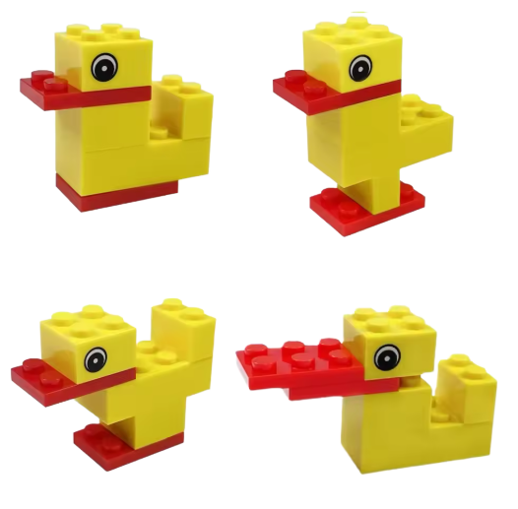
Resultat:
Notes:
AI kan ge oss förslag och idéer, men det är fortfarande vi människor som avgör om vi vill använda dem, förändra något eller göra det till vår egen skapelse.
Vem gillar första ankan bäst? andra? tredje? fjärde?
Är det någon som skulle hellre göra ankan på ett annat sätt?

Slide 15
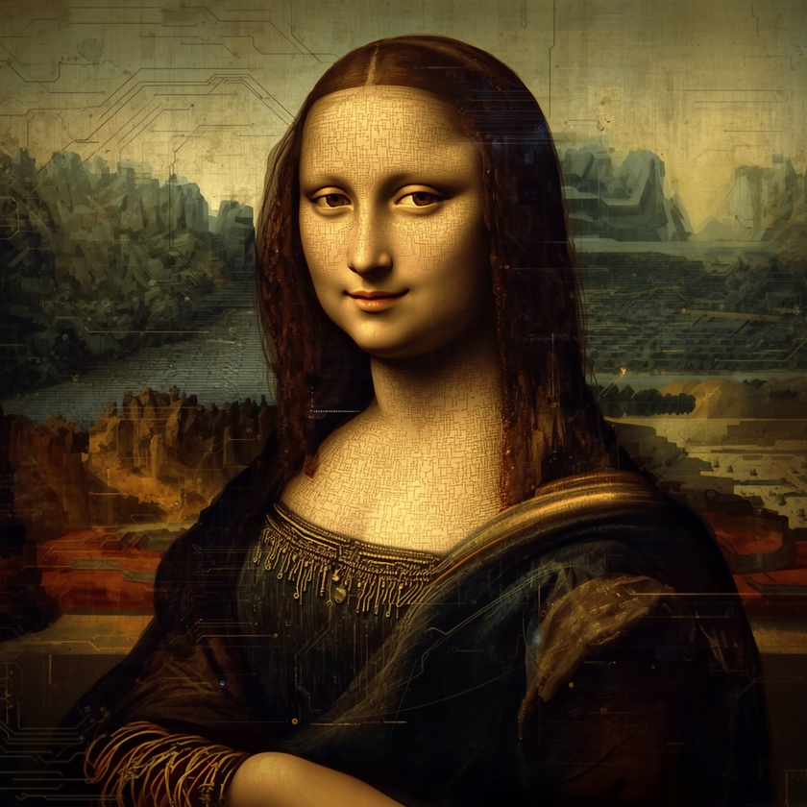
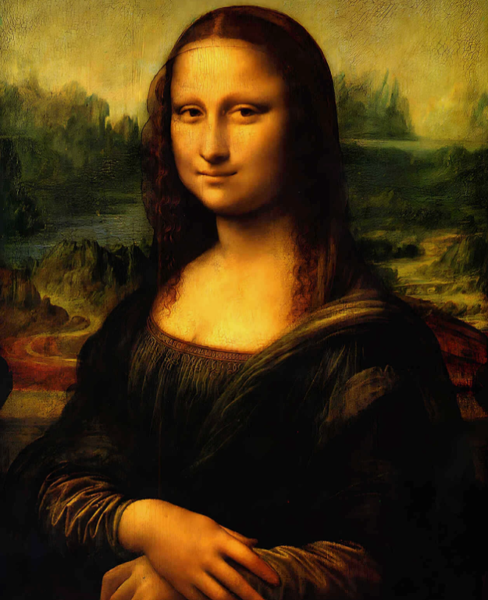
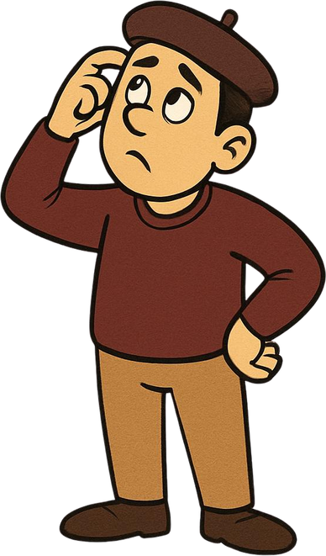
AI kan lura oss
Notes:
AI kan definitivt användas för att hjälpa oss, men det kan också lura oss.
Ta detta exempel. Vem tror att den riktiga Mona Lisa är till höger? vänster?
Det är den mörkare som är en riktig bild på Mona Lisa. De ser ganska lika ut, men det finns små skillnader. Det är alltid bra att kolla på var en bild kommer ifrån om det känns viktigt för dig att veta om det är på riktigt eller inte.

Slide 16

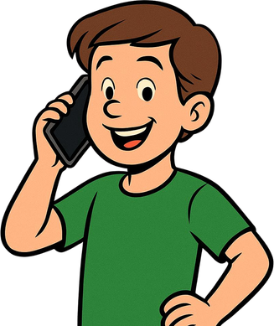

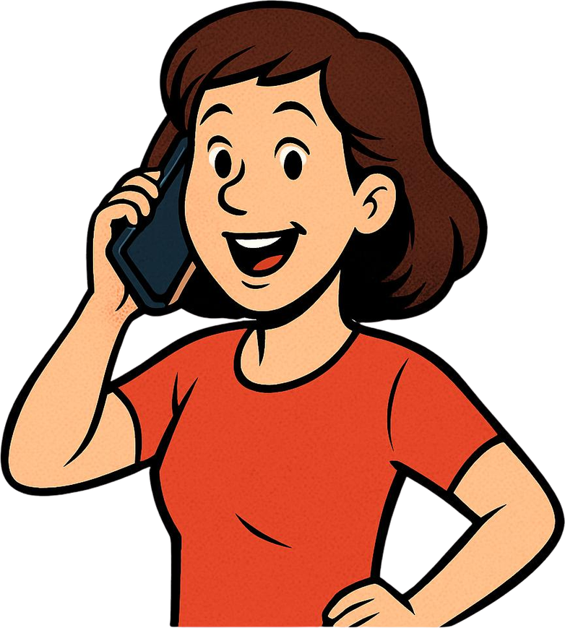

AI kan lura oss
Hej mamma!
Kan du swisha
50 kronor till 0707070707?
Notes:
Titta på denna bild. Vad är det som händer här? (Låt några elever svara)
Precis. Här har vi en mamma som tror att hennes son har ringt och bett om pengar. Men nu kan AI även användas för att kopiera röster. Det är nog ingenting att vara rädd för, men det är bra att veta hur mycket teknik har utvecklats. Och hälsa era föräldrar att de ska vara försiktiga på telefonen och inte bara lita på att de som ringer är de som de säger att de är. Ni skulle även kunna ha ett hemligt ord emellan er så att era föräldrar alltid vet till 100% att det är du som ringer.

Slide 17
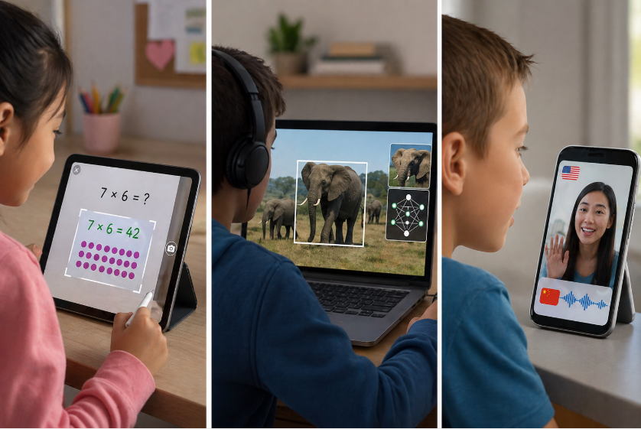
AI kan också vara väldigt hjälpsam
Notes:
AI-utvecklingen går jättesnabbt och det kan användas för att lura oss, men mest använder vi AI för att hjälpa oss. Några exempel finns här -- AI kan hjälpa anpassa mattefrågor så att vi får frågor på rätt nivå. AI kan hjälpa oss redigera bilder snabbare när vi jobbar på ett projekt. AI kan även hjälpa oss med språk!
Kan ni komma på flera exempel på hur AI kan hjälpa?

Slide 18
VAD ÄR CYBER-
SÄKERHET?
Notes:
Allt som vi har pratat om angående säkerhet på internet och i användning av AI kan samlas under ett begrepp - cybersäkerhet.

Slide 19
Vad är säkerhet?
Det du gör för att skydda dig
Som att ha på sig cykelhjälm
Vad är cybersäkerhet?
Notes:
Säkerhet är allt man gör för att undvika fara eller för sin egen säkerhet.
Som att:
-> Låsa dörren innan man åker hemifrån.
-> Cykla med cykelhjälm
-> Använd säkerhetsbälte
‹#›

Slide 20
...
Vad är CYBERsäkerhet?
Som en cykelhjälm online!
Vad är cybersäkerhet?
Notes:
Cybersäkerhet är som att ha en cykelhjälm i den digitala världen.
Alltså när vi använder mobilen, surfplattan, spelkonsolen eller datorn.
Så cybersäkerhet betyder att vi håller oss trygga online, till exempel genom att:
-> Använda ett bra lösenord
-> Inte klicka på saker som ser konstiga ut.
-> Inte skicka information till personer man inte känner.
‹#›

Slide 21

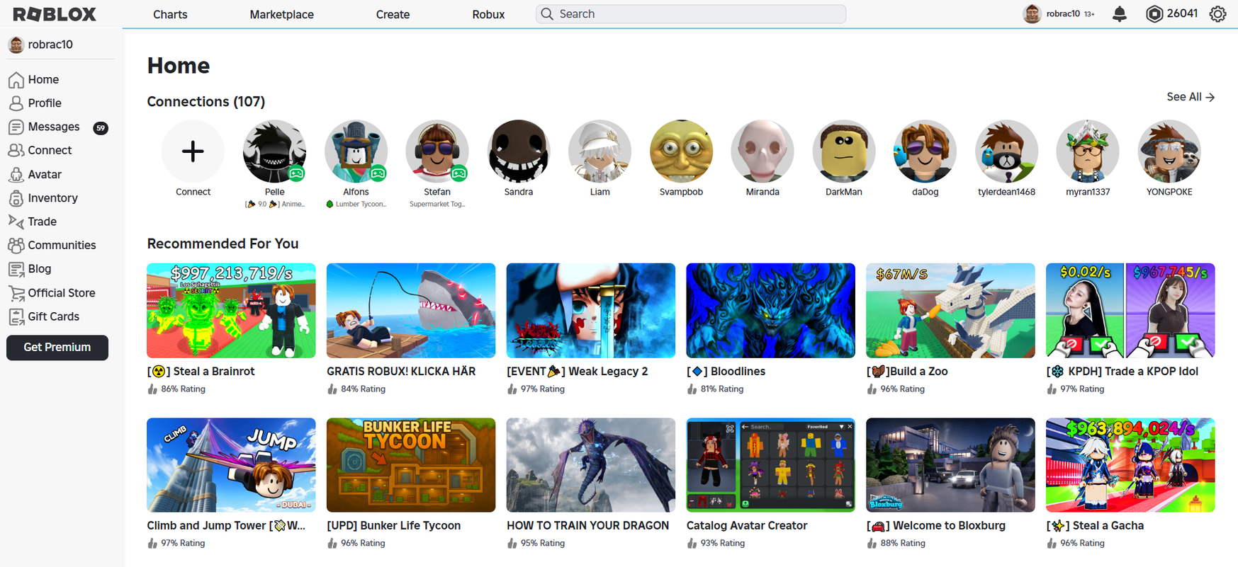
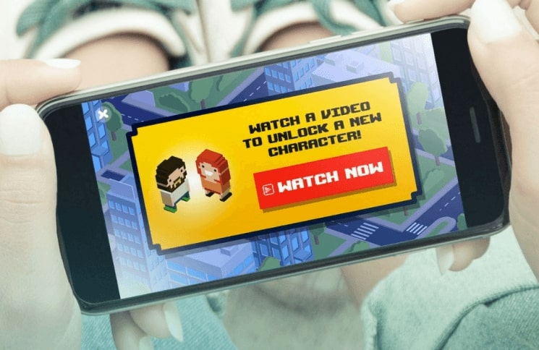
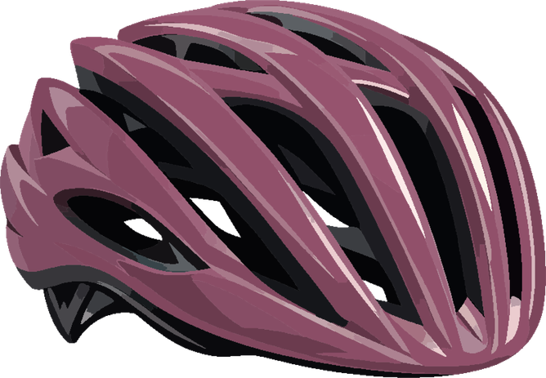
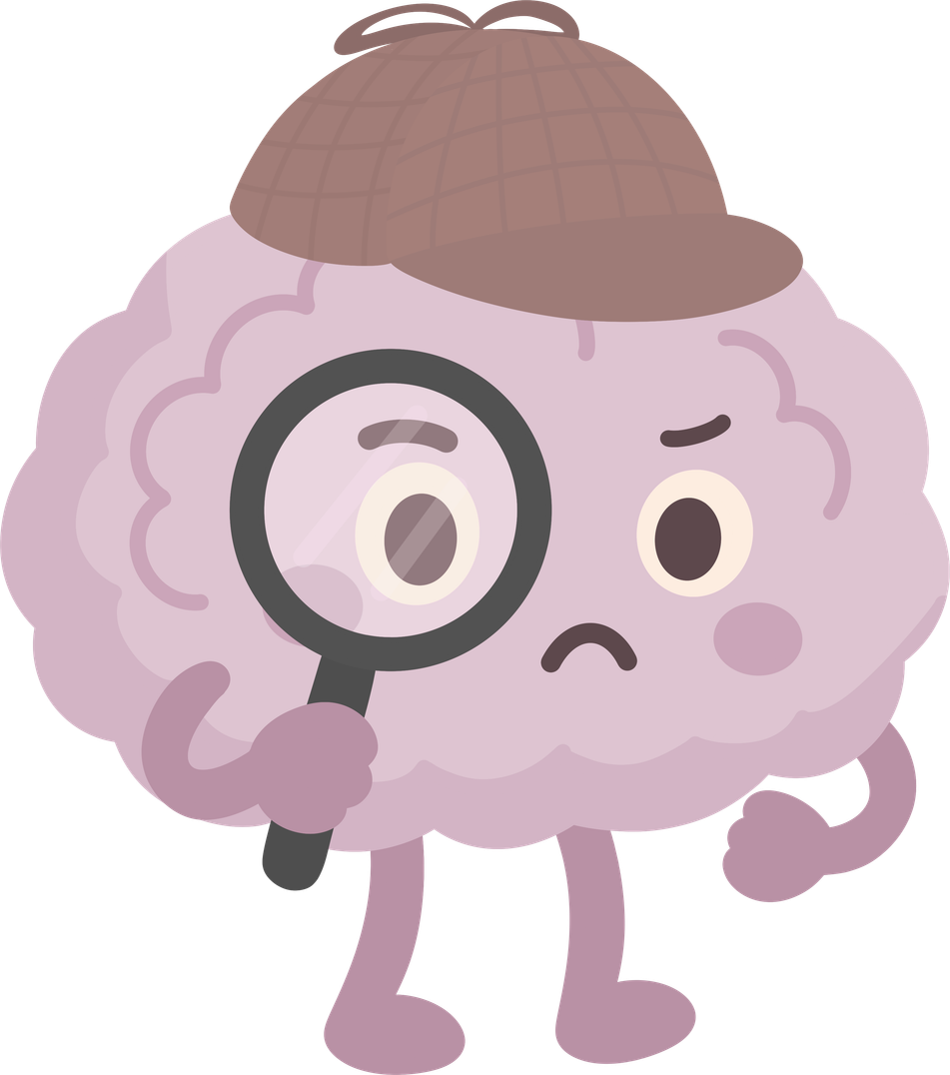


Säkerhet online
Vad är cybersäkerhet?
Notes:
Titta på den här telefonen. Det står att om du tittar på en video att du kan få en ny karaktär i spelet!
Vad skulle du göra här?
Ja - det känns lockande att klicka på den stora röda knappen, men vi vet att det kan finnas risker med det. Det kallas för "clickbait" och försöker lura dig att titta på reklam. Din tid och din uppmärksamhet är värt någonting, och vi vet ingenting om det som händer när vi klickar på "Watch Now" -- vi kanske kopplas till en webbsida som vi inte alls vill se, eller kanske till och med laddar ner ett virus.
Bäst är att trycka bort sådana rutor när de dyker upp.

Slide 22
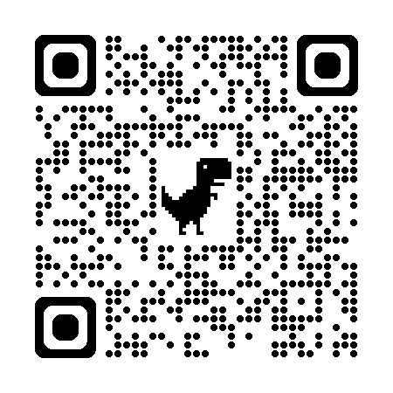
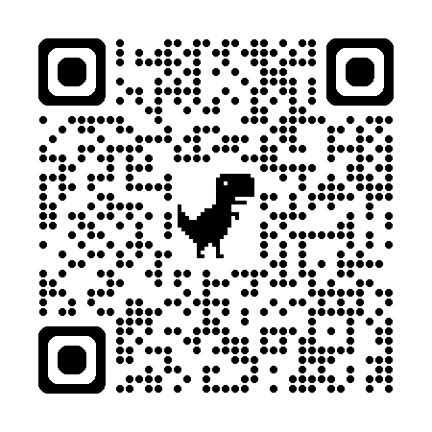
Kan du lita på dessa QR-koder?
Cybersecurity Academy
Cybersecurity Academy
www.cybersecurityacademy.se
www.jagskatadinapengar.com
Notes:
Många tror att QR-koder är säkra -- Men i verkligheten är det jättesvårt att se skillnaden mellan en bra QR-kod och en som försöker lura dig!
Här har vi två olika QR-koder. Ett tips är att alltid kolla på länken som en QR-kod leder till innan du klickar på det. Här ser vi att den till vänster skickar oss till www.cybersecurityacademy.se och det är helt ok, men den till höger skickar oss till www.jagskatadinapengar.com och dit vill vi verkligen inte gå!

Slide 23
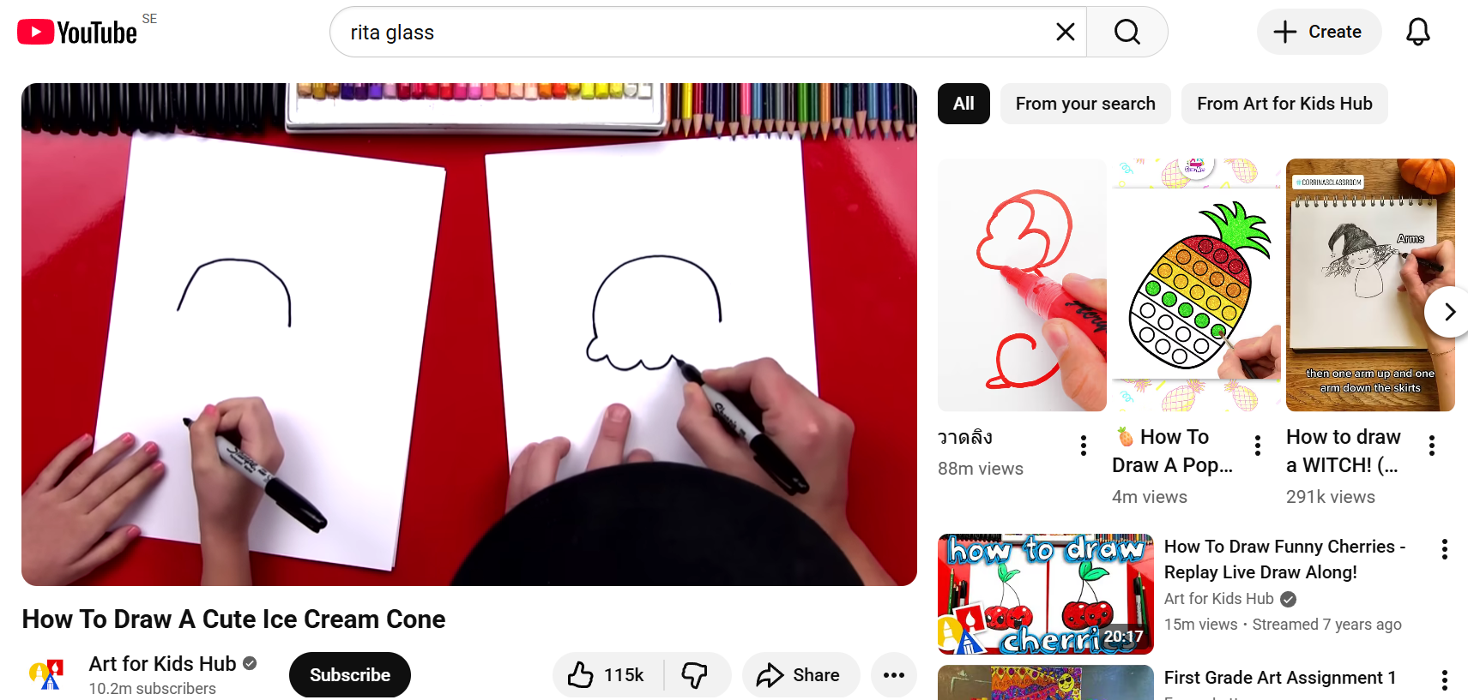
Säkerhet online
Vad är cybersäkerhet?
Notes:
Hur många av er använder YouTube? (Låt eleverna räcka upp handen)
Det finns massor med bra tips och idéer på YouTube, men även här ska man vara försiktig. Klicka inte på vilken video som helst.
Man kan exempelvis kolla vilken youtubekanal videon kommer från, och bara klicka på de som man vet är bra. Att inte klicka på videor med språk som man inte förstår eller bilder som verkar konstiga är också ett bra tips. Och allra viktigast är att du alltid kan fråga en vuxen om du är osäker!

Slide 24
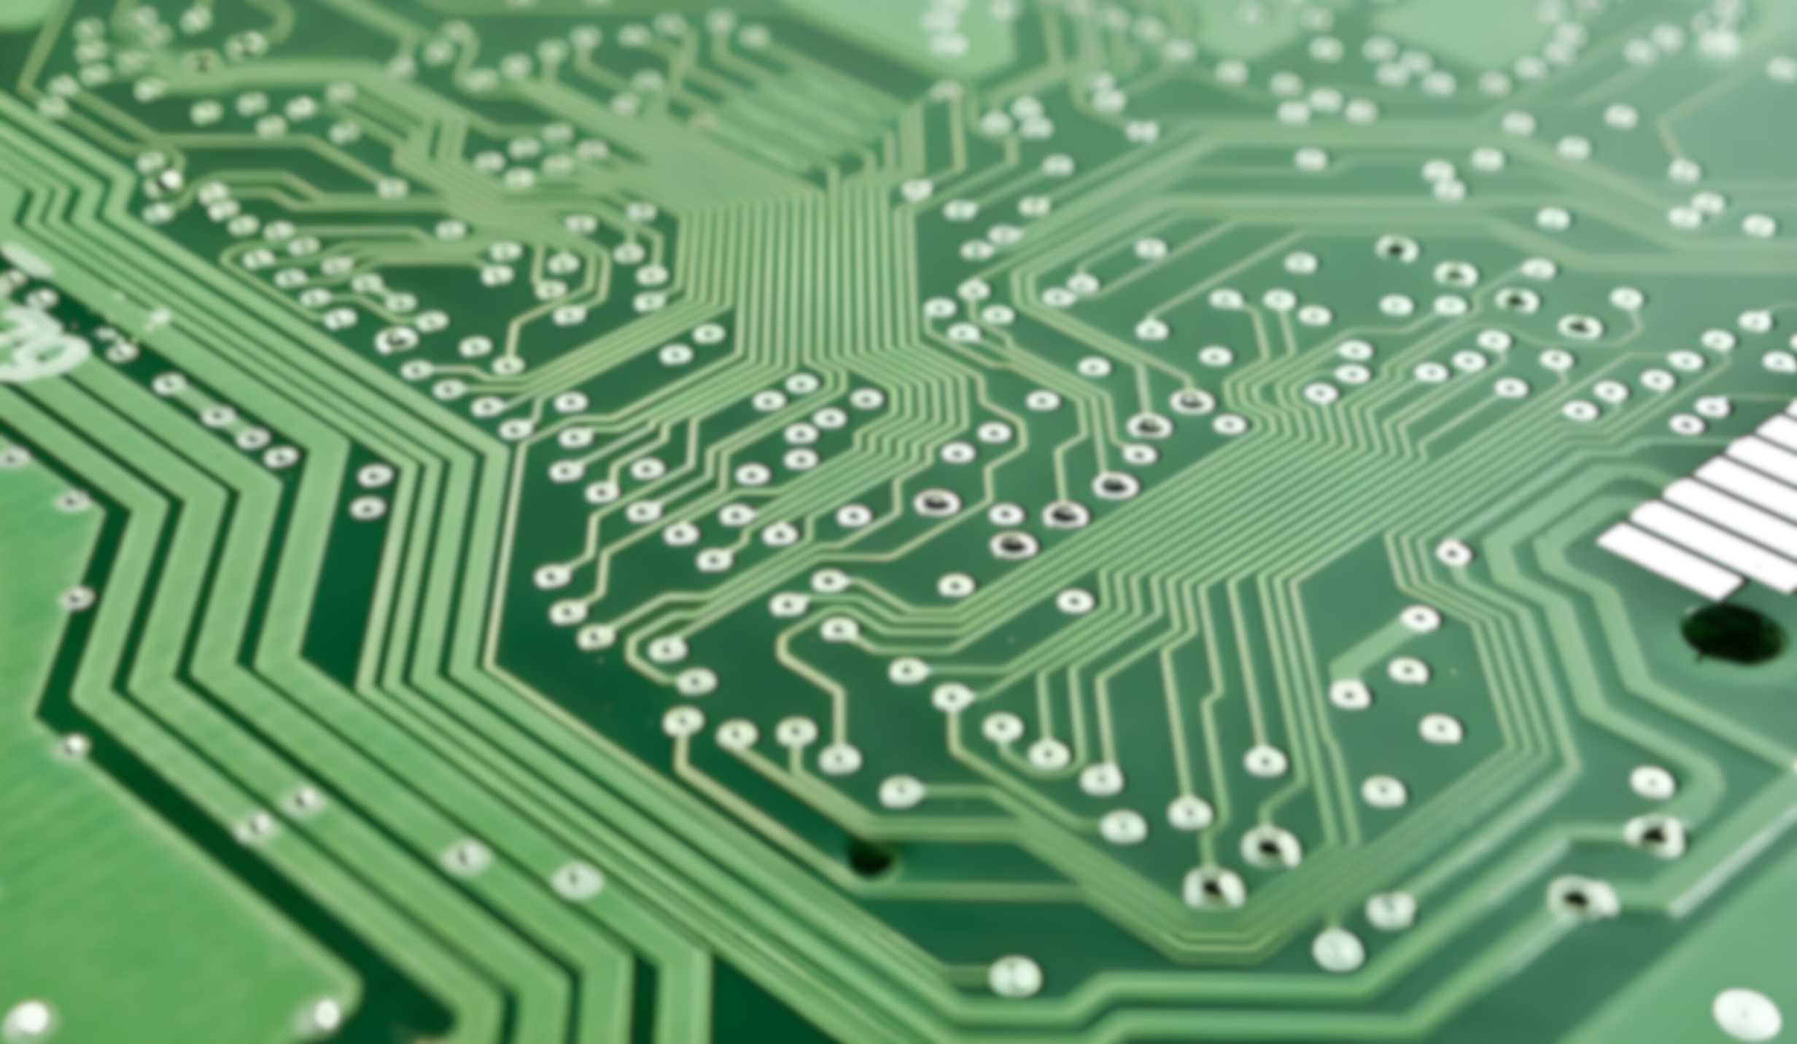
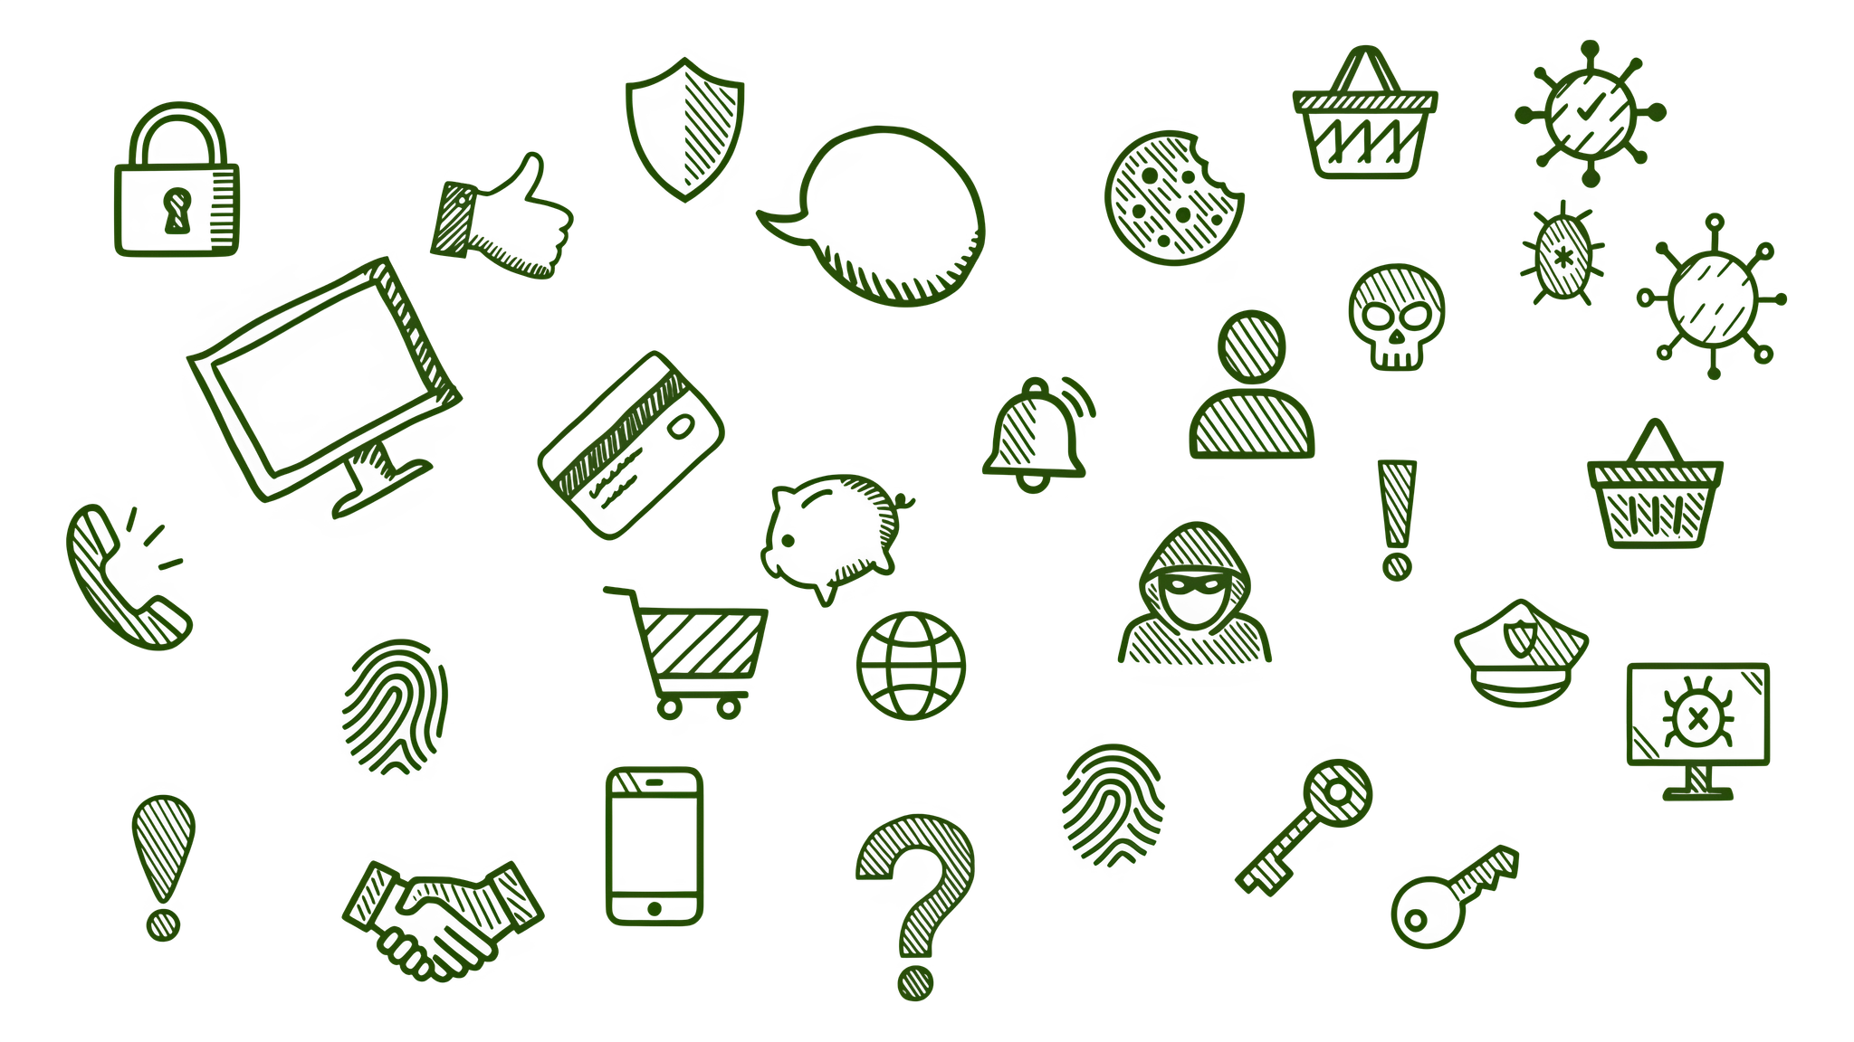
VAD GÖR HACKAREN?
Notes:
Många av farorna som vi möter online kommer från hackare.
Hur många har hört talas om hackare förut?

Slide 25
Hacking är inte som på film!
Vad kan bedragare göra med din information?
Vad Gör Hackaren?
Notes:
Hackare brukar vara ganska duktiga på teknik, men det finns olika sorts hackare.
Det finns de som bryter mot regler och förstör, men det även finns snälla hackare som hjälper till och lagar saker innan någon kan göra något dumt.

Slide 26
Scamming på spel
Hur ser hacking ut på riktigt?
Vad kan bedragare göra med din information?
Vad Gör Hackaren?
Notes:
Men om vi tittar på några av de duma sakerna som vi ska vara försiktiga med --
det kan vara scamming på spel -- någon kanske försöker lura dig att ge pengar eller föremål i spelet

Slide 27
Scamming på spel
Chatta som dig
Hur ser hacking ut på riktigt?
Vad kan bedragare göra med din information?
Vad Gör Hackaren?
Notes:
Någon kan låtsas vara dig för att lura andra.

Slide 28
Scamming på spel
Chatta som dig
Hur ser hacking ut på riktigt?
Vad kan bedragare göra med din information?
Köpa saker utan lov
Vad Gör Hackaren?
Notes:
Någon kan använda din eller någon annans information för att köpa saker utan lov.

Slide 29
Scamming på spel
Chatta som dig
Hur ser hacking ut på riktigt?
Vad kan bedragare göra med din information?
...
Köpa saker utan lov
Reklam
Vad Gör Hackaren?
Notes:
Någon kan hacka dig och se till att du får jättemycket reklam.

Slide 30
Scamming på spel
Chatta som dig
Hur ser hacking ut på riktigt?
Vad kan bedragare göra med din information?
...
Köpa saker utan lov
Reklam
Nätmobbning
Vad Gör Hackaren?
Notes:
Hackare kan även stå bakom nätmobbning. Oftast är det inte personligt, eftersom de känner inte dig, men du kan bli utsatt ändå

Slide 31
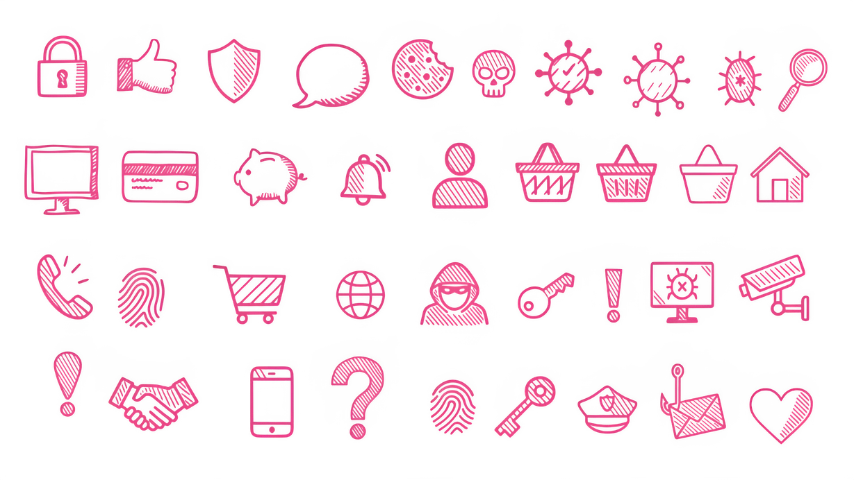
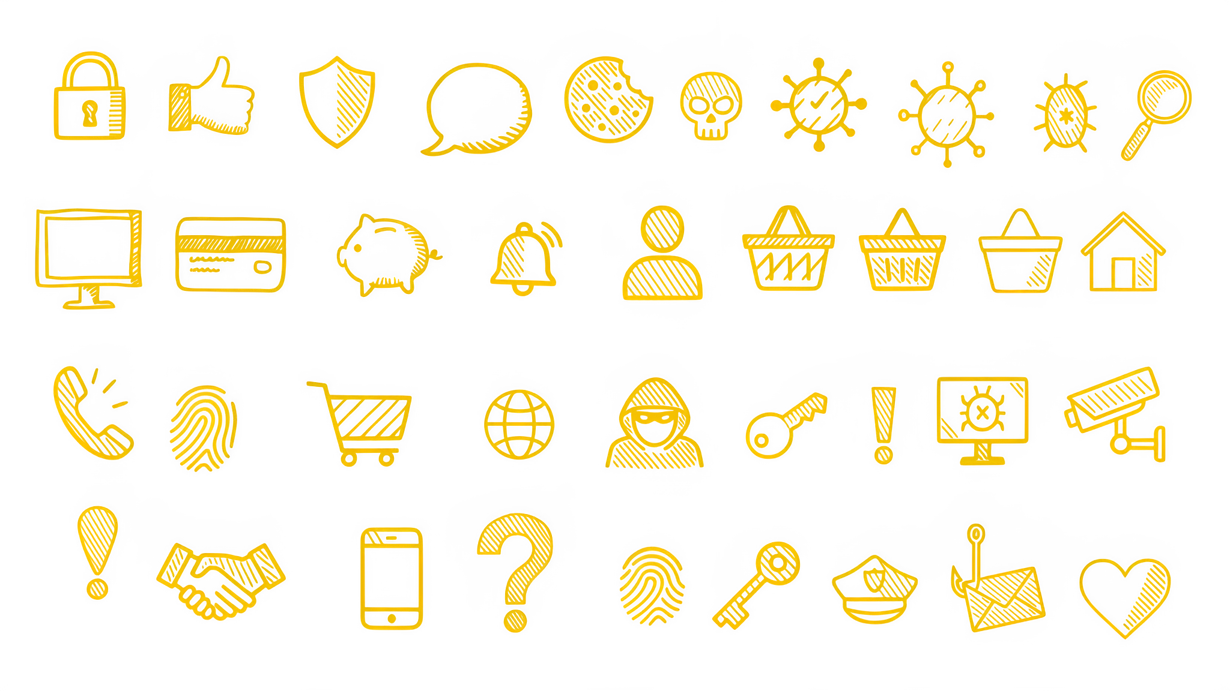
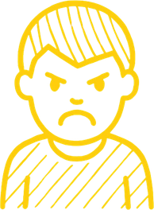
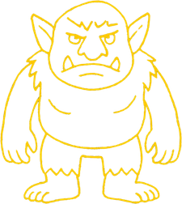
Vad är nätmobbning?
Bedragare kan vara vem som helst
Någon du känner online
En klasskompis
Någon som vill göra dig ledsen
Ett troll
(ofta AI)
Vad Gör Hackaren?
Notes:
Nätmobbning är när någon är elak mot en någon annan online.
Det kan vara någon du tror du känner online, en klasskompis som kanske försöker skoja men inte förstått att det som skrivs online kan tas illa upp; det kan vara någon som vill göra dig ledsen eller ett AI troll.
Oftast, även om det känns väldigt hemskt och personligt, är det inte personligt. Oftast är det någon som försöker lura dig.
Oavsett - du kan skydda dig.

Slide 32
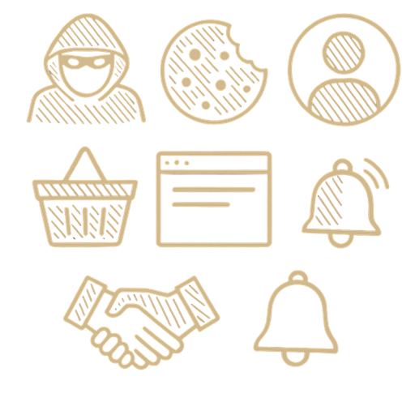
Skydda dig mot nätmobbning
Behandla andra som du själv vill bli behandlad
Skydda dig själv
Skydda dina vänner
Blockera taskiga!
Var en bra kompis online!
.
.
.
Hur skyddar du dig?
Notes:
Några sätt som du kan skydda dig själv är:
- Säg till en vuxen
- Blockera taskiga
- Svara inte tillbaka
Och du kan också skydda dina vänner genom att
- Säga ifrån när du ser att någon är taskig mot någon annan
- Visa stöd för den som blir utsatt
- Helt enkelt vara en bra kompis online precis som du är i verkligheten!

Slide 33

VAD BEHÖVER DU SKYDDA?
Notes:
Utöver att skydda oss mot elaka personer eller AI som är elaka online kan du även skydda din personliga information.
Nu ska vi fundera över vad som vi behöver skydda!
‹#›

Slide 34

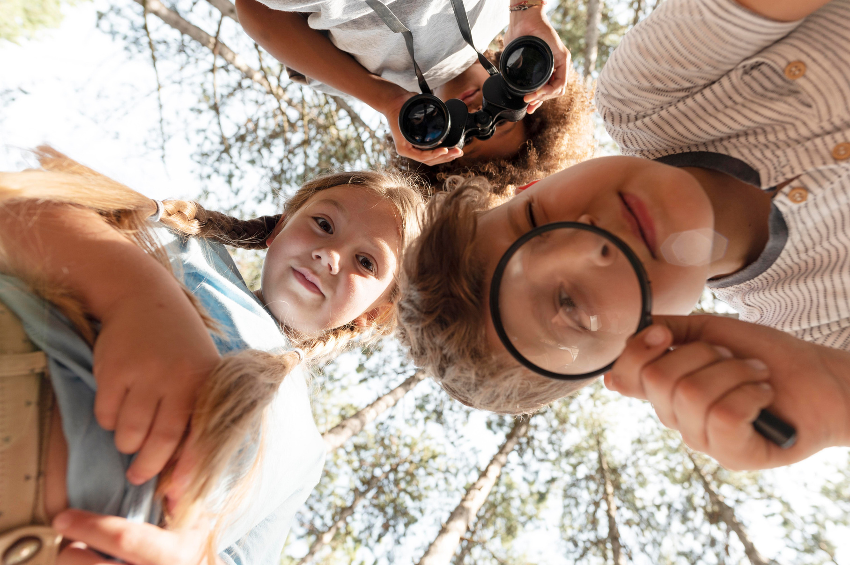
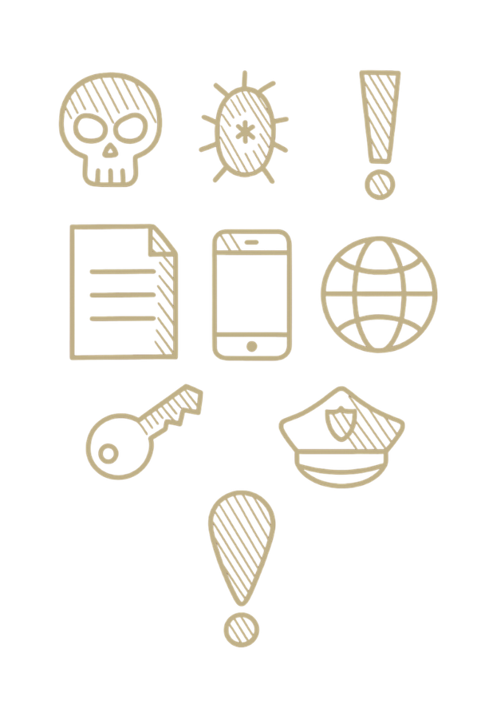


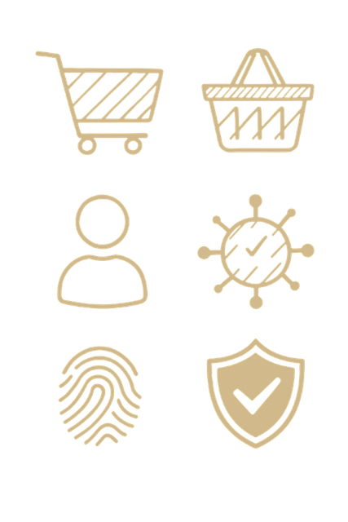

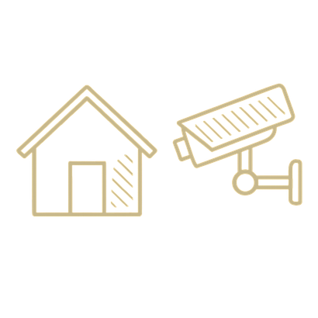


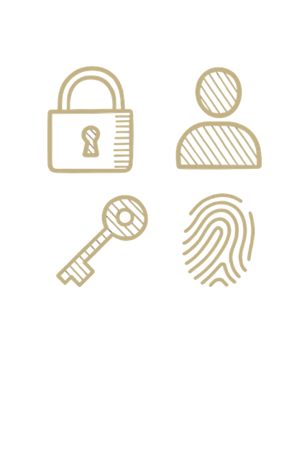
Vilken information vill DU skydda?
Vad behöver du skydda?
Notes:
Aktivititet: Nu ska alla stå upp och sträcka på sig.
Vi kommer vi att leka en lek.
Jag kommer att ge ett exempel på något du skulle kunna skydda online.
Om du tycker att det är väldigt viktigt att skydda, ställ dig på höger sidan av klassrummet.
Om det är inte viktigt alls, ställ dig på vänster sidan av klassrummet.
Om det är någonstans i mitten, ställ dig i mitten av klassrummet.
Tänk själv -- svara inte utifrån vad andra svarar om du inte riktigt håller med. Är ni redo?
Fråga: är det någon som vill berätta om varför de valde det svaret de valde?
Tips till instruktör: Hålla ett bra tempo så att de inte tappar fokus.
Tips! Efter varje fråga ska du säga till att alla ska ställa sig i mitten igen innan nästa fråga.

Slide 35
Din adress
Väldigt viktigt
Någonstans i mitten
Inte viktigt alls
Vad behöver du skydda?
Notes:
Din adress!
(Om tid finns, fråga gärna någon hur de tänkte när de ställde sig där de gjorde)

Slide 36
Dina lösenord
På Roblox, Fortnite eller Starstable
Väldigt viktigt
Någonstans i mitten
Inte viktigt alls
Vad behöver du skydda?
Notes:
Dina lösenord?
Är det någon som vill berätta varför ni har valt som ni gjorde?

Slide 37
Ditt Smeknamn
Väldigt viktigt
Någonstans i mitten
Inte viktigt alls
Vad behöver du skydda?
Notes:
Smeknamn?

Slide 38
Din Favoritfärg
Väldigt viktigt
Någonstans i mitten
Inte viktigt alls
Vad behöver du skydda?
Notes:
Favoritfärg?
Finns det annat exempel om något som ni kanske skulle vilja skydda?

Slide 39

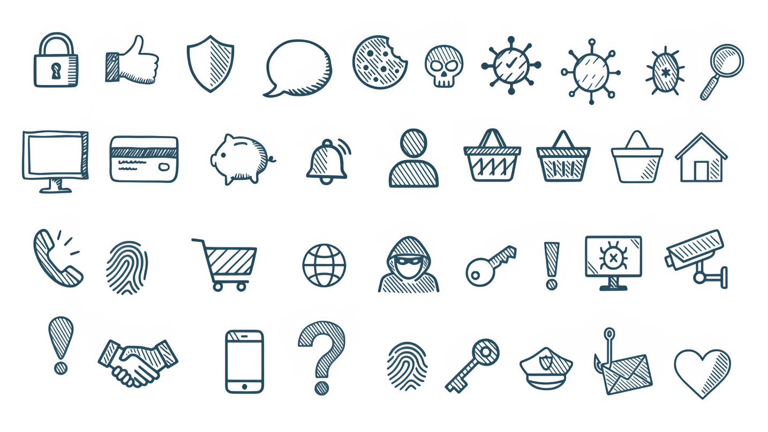
HUR SKYDDAR DU DIG?
Notes:
Och. Nu när vi har pratat om vad vi vill skydda, kan vi prata om hur vi skyddar det.
‹#›

Slide 40
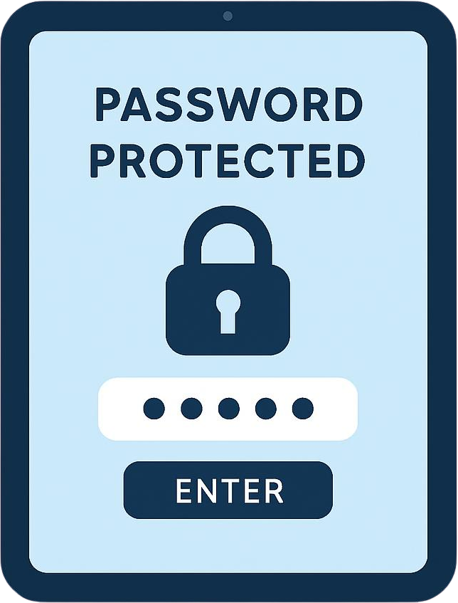
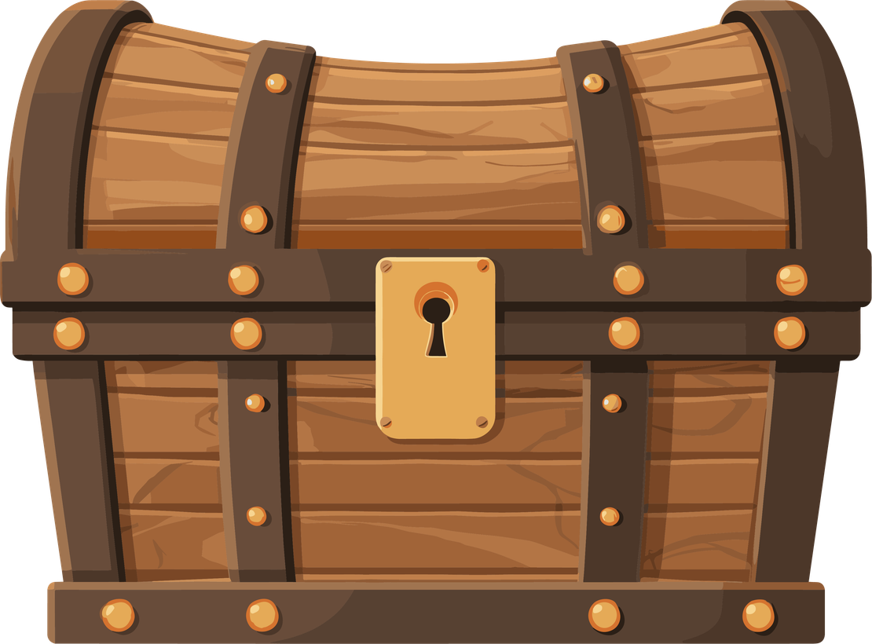

Var används lösenord?
Notes:
Förut kunde vi låsa upp värdesaker i en kista eller i en låda. Har någon av er skattkista hemma?
Men nu är det väldigt mycket pengar som skickas digitalt. Och inte bara pengar, men information, som också är värdefullt. Då vill man ha ett lösenord eller i många fall ytterligare ett säkert sätt att skydda information eller bekräfta att du är du. I Sverige har vi till exempel BankId -- en app som ni kanske har sett på era föräldrars telefon.

Slide 41

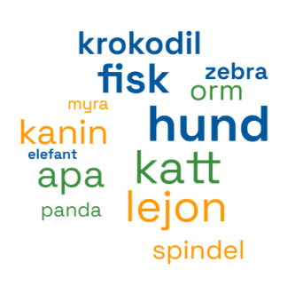
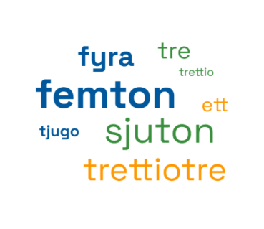
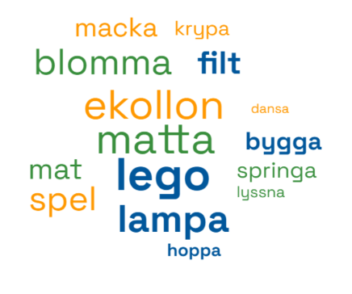
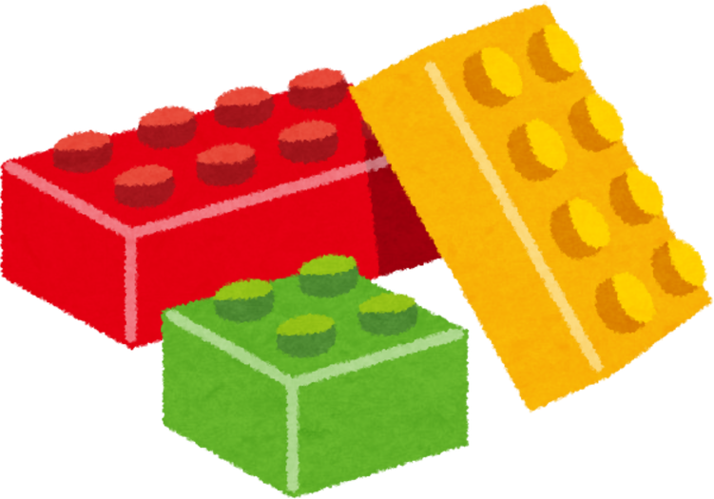
Hur kan man bygga ett lösenord?
+
+
sjutton
Notes:
När du ska skapa ett lösenord är det bra om det är någonting som du kan komma ihåg, men inte lätt för någon annan att lista ut.
Ska du dela ditt lösenord med din kompis? Nej.
Lösenord för saker som är viktigt för dig att skydda ska vara privata.
Du kan vara lite kreativ i att skapa ett lösenord. Kanske tänka på ett djur, en siffra eller någonting annat som du gillar och sätta ihop det.

Slide 42


Vad är ett bra lösenord?
1q!#()
Jaghar3prickigahundar!
Enkelt att gissa
Svårt att gissa
100 kombinationer
1000000000 kombinationer
Hur skyddar du dig?
Notes:
Ett sätt som en hackare kan försök lista ut ditt lösenord är genom att testa massor med möjliga kombinationer av tecken
Ju fler tecken du använder i ditt lösenord desto fler möjliga kombinationer finns. Om vi använder det svenska alfabetet, som har 29 tecken, för att skapa ett lösenord på 6 tecken tar det cirka 30 sekunder för en dator att hacka. Om vi istället använder ett lösenord med 12 tecken tar det istället ungefär 37 millenier. Det går alltså att öka säkerheten ordentligt, genom att helt enkelt lägga till några tecken.
Ett bra tips är att just skapa en lösenordsmening, som tex Jaghar3prickigahundar. En lösenordsmening är lätt för dig att komma ihåg, men svår att gissa och framförallt är den lång.
Även om lösenordet i blå ser svårt ut så går det ganska fort att knäcka. Jag har 3 prickiga hundar är svårare.

Slide 43
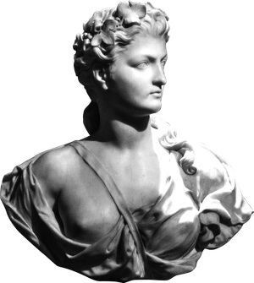
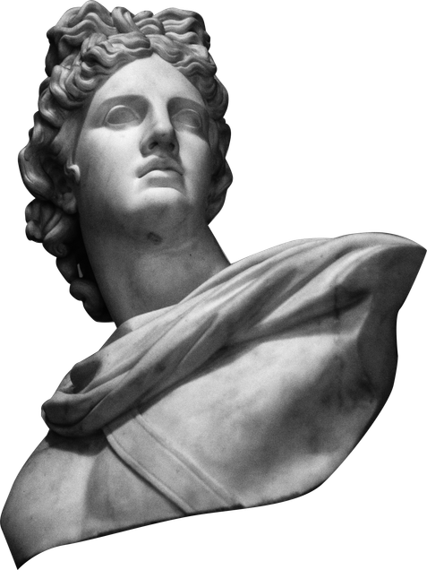
Hemliga meddelande
A B C D E…
B C D E…
BADA
CBEB
...
Hur skyddar du dig?
Notes:
Men att skapa lösenord eller gömma information är ingenting nytt. Det har vi människor gjort i jättemånga år.
Här har vi ett exempel på ett krypterat meddelande.
Om jag vill skriva att jag vill bada men inte vill att alla ska veta om det kan jag kryptera meddelandet genom att byta ut bokstäverna så att istället för att skriva bokstäverna "BADA" tar jag nästa bokstäverna i alfabetet och skriver "CBEB".
Om min kompis vet att jag skriver ett krypterat meddelande där jag flyttat bokstäverna ett steg kan de lätt dekryptera, eller klura ut, vad jag har skrivit.

Slide 44
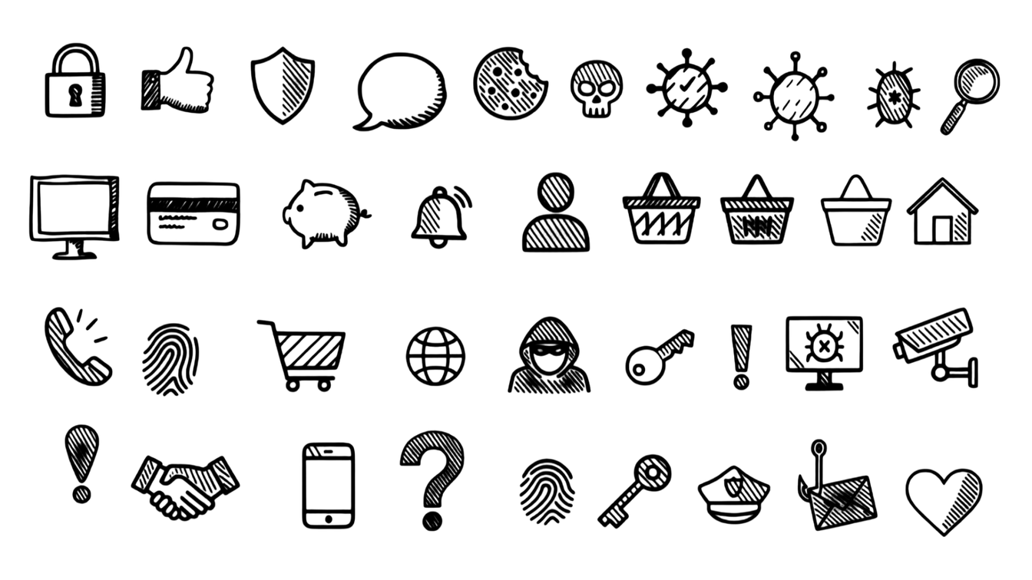

Nyckel:
A=
B=
C =
D=
E=
F =
G=
H =
I =
J=
...
K =
L =
M =
N =
O =
P =
Q =
R =
S =
T=
U =
V =
W =
X =
Y =
Z =
Å =
Ä =
Ö =
...
Hur skyddar du dig?
Notes:
Dela ut nyckeln till alla. ​
​
Det finns massor av olika sätt att kryptera, det viktiga är att både den som skriver och den som tar emot meddelandet förstår – och att ingen annan förstår. Ni kan säkert hitta på ett eget sätt!
Här har vi ett exempel där vi använder bilder för att ersätta bokstäver. Jag tänker att vi testar tillsammans.
‹#›

Slide 45





A=
B=
C =
D =
E =
F =
G =
H =
I =
J =
...
K =
L =
M =
N =
O =
P =
Q =
R =
S =
T=
U =
V =
W =
X =
Y =
Z =
Å =
Ä =
Ö =
Notes:
Titta här. Vilken bokstav har vi ersätt med en pratbubbla?
B . . .
Bananninja

Slide 46





A=
B=
C =
D =
E =
F =
G =
H =
I =
J =
...
K =
L =
M =
N =
O =
P =
Q =
R =
S =
T=
U =
V =
W =
X =
Y =
Z =
Å =
Ä =
Ö =
Notes:
Titta här. Vilken bokstav har vi ersätt med en pratbubbla?
B . . .
Bananninja

Slide 47



A=
B=
C =
D =
E =
F =
G =
H =
I =
J =
...
K =
L =
M =
N =
O =
P =
Q =
R =
S =
T=
U =
V =
W =
X =
Y =
Z =
Å =
Ä =
Ö =
Notes:
Titta här. Vilken bokstav har vi ersätt med en pratbubbla?
B . . .
Bananninja

Slide 48

VAD HAR VI LÄRT OSS?
Notes:
5 min
Hur ni - det har varit så roligt att få vara här idag. Vi har gått igen jättemycket information tillsammans.
Sammanfattning av dagens föreläsning: läs upp punkterna på sliden
‹#›

Slide 49
VAD HAR VI LÄRT OSS?
Om Internet, AI och datorvirus
Notes:
5 min
Vi har lärt oss om . . .
‹#›

Slide 50
VAD HAR VI LÄRT OSS?
Skillnaden mellan Säkerhet och Cybersäkerhet
Om Internet, AI och datorvirus
Notes:
Vi har lärt oss om . . .

Slide 51
VAD HAR VI LÄRT OSS?
Hackare är inte som på film!
Skillnaden mellan Säkerhet och Cybersäkerhet
Om Internet, AI och datorvirus
Notes:
Vi har lärt oss om . . .

Slide 52
VAD HAR VI LÄRT OSS?
Starka lösenord och smarta vanor gör stor skillnad
Hackare är inte som på film!
Skillnaden mellan Säkerhet och Cybersäkerhet
Om Internet, AI och datorvirus
Notes:
Vi har lärt oss om . . .

Slide 53
VAD HAR VI LÄRT OSS?
Om något känns konstigt, be en vuxen om hjälp!
Starka lösenord och smarta vanor gör stor skillnad
Hackare är inte som på film!
Skillnaden mellan Säkerhet och Cybersäkerhet
Om Internet, AI och datorvirus
Notes:
Vi har lärt oss om . . .

Slide 54






TACK FÖR OSS!

